Slide 1
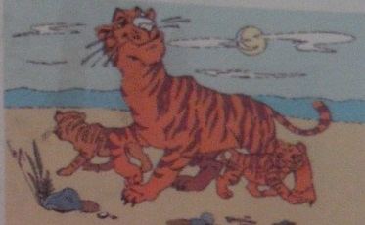
па – пы – по – пу пе – пи – пө – пү пак паш пөш пөс Пар. Пар – араатан амытан. Бодун көөрге, шокар, дыка улуг диис-даа ышкаш. Ол күштүг болгаш шыырак. Чемиш көргеш, ырактан-на шураптар. Сегирип алганын черле салбас. Парга күш чедер амытаннар эвээш.

Slide 2
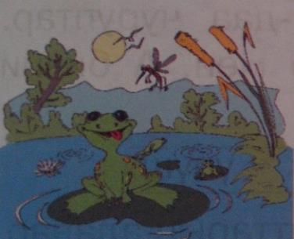
Пагалар. Пагалар солун. Олар чылыырга, амырап, шимээргээр. Сактырга, олар «ква-ква», «пак-пак» дээн ышкаш болур. Сооп эгелээрге, олар катап-ла удуп чыдыптар. Пагалар тулаа черлерге турар болгаш ымыраа-сээк тудуп чиир.

Slide 3
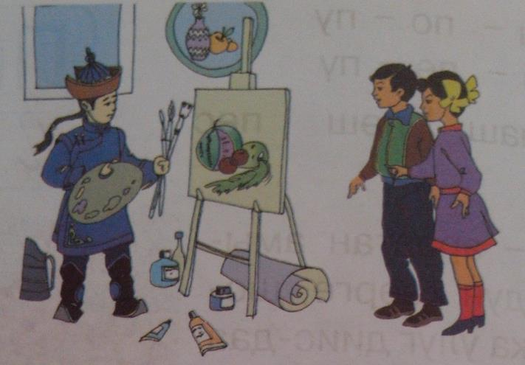
па пы по П?Б пу пе пө ба бы бо бу бе бө паш – баш пат – бат пак – бак пар – бар Чурулга бөлгүмү. Чурулга бөлгүмү болур. Башкывыс манап олур бис. ОЛ бисти эки чуруп өөредир. Пар-оол дыка чуруур. Ол пашты-даа, пөштү-даа, итпикти-даа чуруптар. Мен какпа, деспи чуруур мен. А бичии Чечек чечек чуруур. Чечек – уруг, чечек – үнүш.

Slide 4
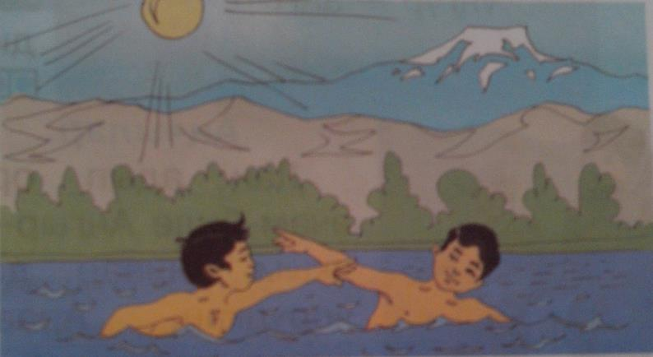
Пар-оол биле Бады. Пар-оол биле Бады сугга эштип турган. Олар пат турупкан. Оон пөс чаткаш, шыкка дөгеленип чытканнар. Ырак эвесте пөштен тоорук «пет» кээп дүшкен. Пар-оол сырбаш дээн. Бады каттырыпкан. «Ээремче шымнып кирбес» деп, адалары чагаан. Оолдар ону утпаан, дораан чанып келген.

